Slide 1
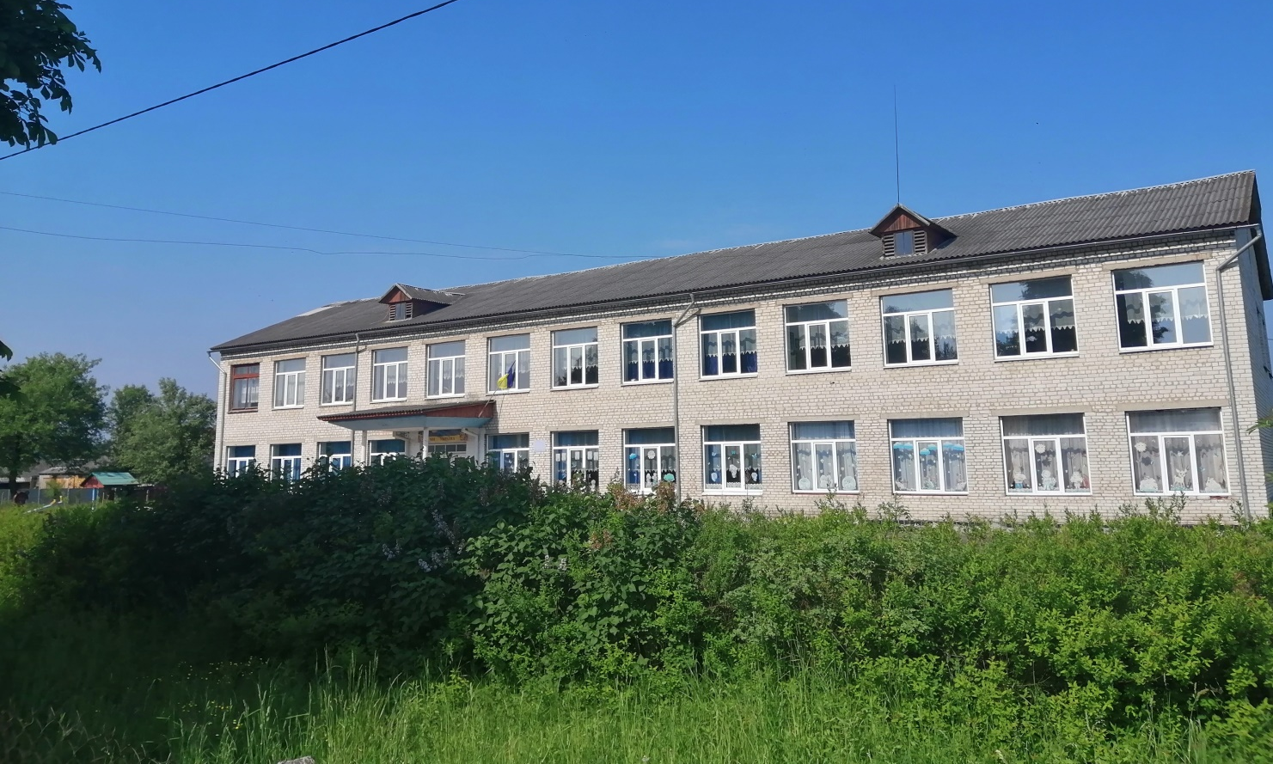
Дібровська початкова школа
Белзької міської ради Львівської області

Slide 2
Звіт директора школи Сікорської Ганни Іванівни за 2022 – 2023 н.р.

Slide 3
Місія закладу:
створення умов для формування компетентної, конкурентоспроможної фізично і духовно здорової дитини, здібної до самовизначення в суспільстві, становлення патріота-громадянина України з утвердженням національної ідентичності на основі духовних та моральних цінностей
забезпечення єдності між головними учасниками освітнього процесу: дитиною, батьками і вчителями.
Візія закладу:
* Дібровська початкова школа – це сучасний заклад освіти, який задовольняє інтереси дитини, плекає творчу та патріотичну особистість, створює умови для повноцінного духовного, інтелектуального та фізичного розвитку

Slide 4
Стратегічні завдання:
Надання якісних освітніх послуг
Підтримка та розвиток обдарованих дітей
Забезпечення доступного та якісного освітнього середовища
Безпека та комфорт усіх учасників освітнього процесу
Створення простору відпочинку та творчої самореалізації
Зміцнення здоров’я та формування здорового способу життя

Slide 5
Нормативно-правове забезпечення діяльності закладу освіти
Конституція України
Закон України « Про освіту»
Закон України « Про повну загальну середню освіту»
Закон України « Про дошкільну освіту»
Закон « Про охорону Дитинства»
Консепція національно – патріотичного виховання дітей та молоді
Консепція НУШ
Конвенція про права дитини
Державний стандарту початкової загальної освіти освіти
Державний стандарт дошкільної освіти
Статут закладу освіти
Правила внутрішнього трудового розпорядку
Посадові обов’язки керівника та всіх працівників закладу
Колективна угода
Положення про звітування керівника закладу освіти

Slide 6
У школі створений сайт закладу, де висвітлюються важливі питання організації освітнього процесу https://school80068.klasna.com/

Slide 7
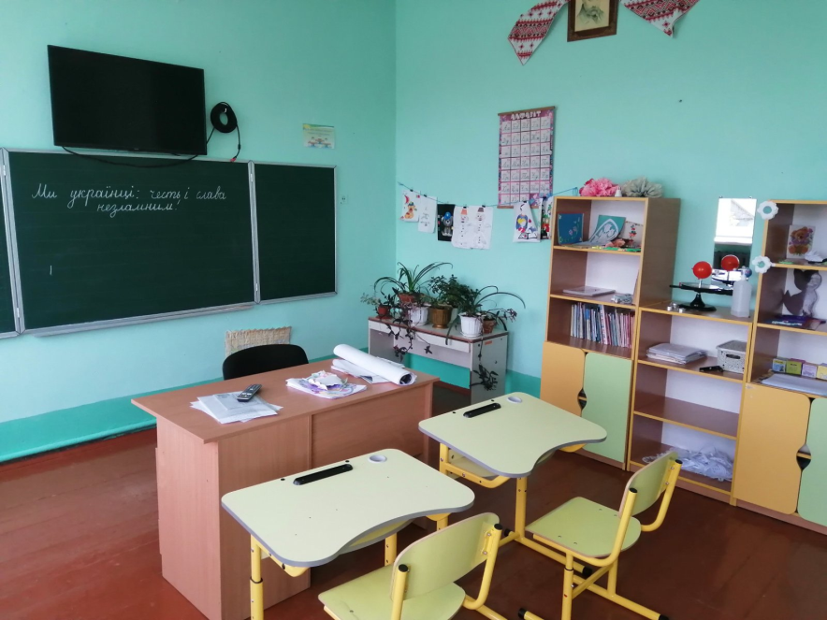
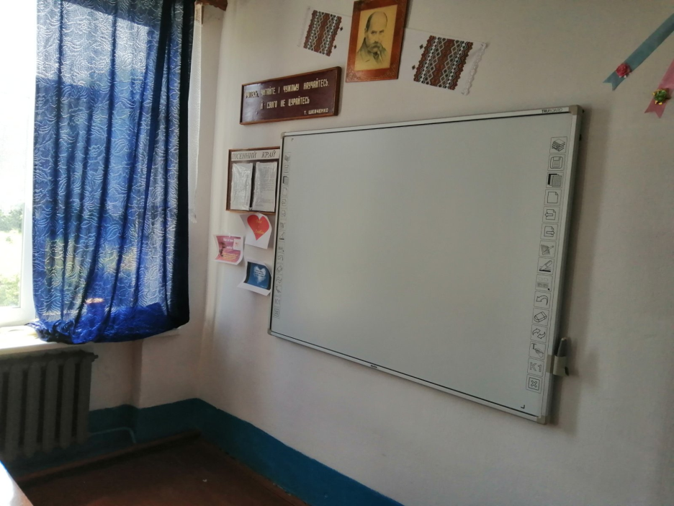
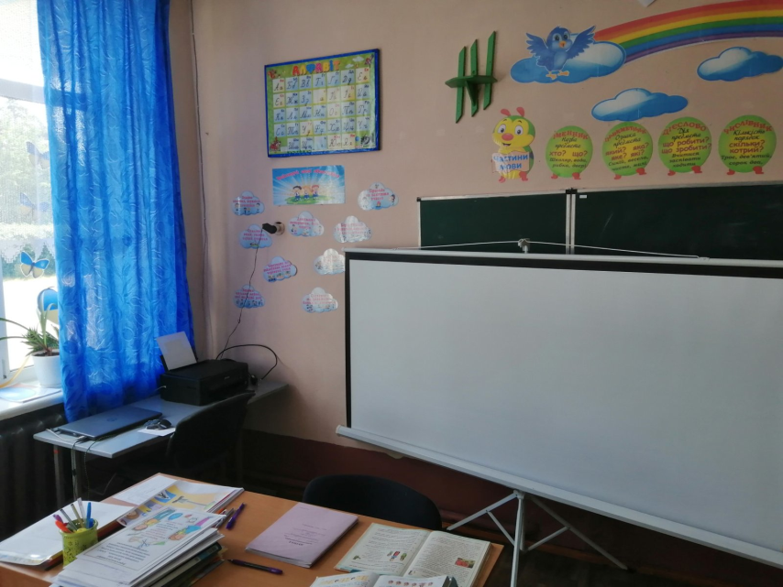
Матеріально-технічне забезпечення навчальних кабінетів закладу

Slide 10
Індивідуальне та інклюзивне навчання
1-4 класи | 2020-2021 | 2021-2022 | 2022-2023 | 2023-2024 | 2024-2025
класи | 3 | 0 | 0 | 1 | 1
Індивідуальне навчання | 6 | 4 | 4 | 3 | 3
Інклюзивні класи | немає | немає | немає

Slide 11
Діти пільгових категорій

Slide 12
Умови доступності закладу для навчання осіб з ООП
Відповідно до статті 20 Закону України «Про освіту» заклад освіти за потреби утворює інклюзивні класи для навчання осіб з особливими освітніми потребами.
У разі звернення особи з особливими освітніми потребами або її батьків такий клас утворюється в обов’язковому порядку.
Заклад освіти з інклюзивними класами створює умови для навчання осіб з особливими освітніми потребами відповідно до індивідуальної програми розвитку та з урахуванням їхніх індивідуальних потреб і можливостей.

Slide 13
І. ЗАГАЛЬНІ ПРАВИЛА ПОВЕДІНКИ
1. Правила поведінки учнів базуються на законах України, постановах Міністерства освіти та науки України , органів місцевого самоврядування. Статуту шко ли
2. Учень приходить в школу за 15-20 хвилин до початку занять, чистий і охайний, займає своє робоче місце з першим дзвінком, готує все необхідне навчальне приладдя до майбутнього уроку.
3. Не можна приносити на територію школи з будь-якою метою і використовувати будь-яким способом зброю, в т.ч. ножі, вибухові, вогненебезпечні речовини; спиртні напої, сигарети, наркотики і інші одурманюючі засоби і отрути, а також токсичні речовини і таблетки.
4. Забороняється вживання непристойних виразів і жестів.
5. Не можна без дозволу педагогів (за узгодженням з батьками) йти зі школи та її території в урочний час.
6. У разі пропуску занять учень зобов'язаний пред'явити класному керівнику довідку або записку від батьків (осіб, їх заміняють) про причину відсутності на заняттях. У разі пропуску більше трьох днів учень зобов'язаний представити довідку з медичної установи.
7. Учень школи повинен проявляти пошану до старших, піклуватися про молодших. Школярі поступаються дорогою дорослим, старші - молодшим, хлопчики - дівчаткам.
8. Поза школою учні поводяться скрізь і усюди так, щоб не принизити свою честь і гідність, не заплямувати добре ім'я школи.
9. Учні бережуть майно школи, акуратно ставляться як до свого, так і до чужого майна, дотримуються чистоти і порядку на території школи.
10. До учнів, які привласнили чужі речі, застосовуються дисциплінарні стягнення. У разі спричинення збитку чужому майну, батьки учнів, які заподіяли збиток, несуть матеріальну відповідальність.

Slide 14
ІІ. ПОВЕДІНКА НА УРОКАХ
1. Учні входять до класу за дзвоником. Запізнюватися на уроки без поважних причин заборонено.
2. Коли вчитель входить в клас, учні встають, вітаючи вчителя. Так само учні вітають будь-якого дорослого, який увійшов до класу під час занять.
3. Під час уроку не можна ходити по класу без дозволу вчителя, голосно розмовляти, кричати, відволікатися самому і відволікати інших товаришів від занять розмовами, іграми і іншими справами, що не стосуються уроку.
4. Заняття у школі проводяться за кабінетною системою. За кожним учнем у кожному кабінеті закріплено окреме місце. Кожен учень відповідає за збереження санітарного стану та майна на своєму робочому місці.
11. Учні, які знайшли втрачені або забуті, на їх думку, речі, належить здати черговому, який знаходиться на першому поверсі школи, черговому вчителю, класному керівнику або шкільній адміністрації.
12. Булінг є неприпустимою формою поведінки учнів у школі та за її межами.
13. Не дозволяється жувати гумку, учні можуть користуватися на урокахгаджетами лише для навчання.
14. Учень зобов'язаний виконувати домашні завдання в терміни, встановлені шкільною програмою.
15. На першу вимогу вчителя учень зобов’язаний давати щоденник.
16. Учень повинен щодня вести записи домашніх завдань у щоденнику.
17. Приносити на заняття всі необхідні підручники, зошити, інструменти і письмове приладдя.

Slide 15
5. Якщо під час занять учню необхідно вийти з класу, то він повинен попросити дозволу у вчителя.
6. Учень на уроці зобов'язаний виконувати всі вимоги вчителя.
Під час відповіді на запитання вчителя учень повинен відповідати голосно, виразно, зрозуміло.
8. Якщо учень хоче поставити питання вчителеві або відповісти на питання вчителя, він піднімає руку.
9. На уроці учень має право ставити питання вчителеві, якщо не зрозумів матеріал під час пояснення.
10. На уроки фізичної культури учні приходять у спортивній формі та спортивному взутті. Учні, звільнені від занять фізкультурою, обов'язково присутні в залі.
11. Дзвінок про закінчення уроку дається для вчителя. Тільки коли вчитель оголосить про закінчення занять, учні мають право покинути клас. При виході вчителя або іншого дорослого з класу учні встають.
12. Учень має право в коректній формі обстоювати свій погляд і свої переконання при обговоренні різних спірних питань, які стосуються теми уроку.
13. Учні зобов’язані знати і дотримуватися правил техніки безпеки як під час уроків, так і після їх закінчення.

Slide 16
2. Час перерви — особистий час кожного учня. Він може його проводити по своєму розумінню, але не повинен заважати іншим.
3. Під час перерви учні можуть вільно пересуватися по школі, окрім тих місць, де їм заборонено знаходитися в цілях безпеки (горище, підвал, кухня).
4. Під час перерв учням категорично забороняється залишати шкільну будівлю задля збереження життя та здоров’я та з метою уникнення випадків травматизму серед учнів.
5. Під час перерв забороняється бігати по школі, по сходах, поблизу віконних отворів, грати в м’яча у класі, коридорах та інших місцях, не пристосованих для ігор.
6. Під час перерв забороняється штовхати один одного, гратися в небезпечні ігри, кидатися портфелями і іншими предметами, застосовувати фізичну силу.
7. У школі та на її території категорично забороняється тютюнопаління та вживання алкогольних напоїв.
8. Категорично забороняється самовільно розкривати вікна, сидіти на підвіконнях.
9. На перервах школярі можуть звернутися до свого классного керівника, чергового вчителя за допомогою, якщо проти них здійснюються протиправні дії.
ІІІ. ПОВЕДІНКА УЧНІВ ДО ПОЧАТКУ, НА ПЕРЕРВАХ І ПІСЛЯ УРОКІВ
1. Під час перерви учень зобов'язаний:
- підтримувати чистоту і порядок на своєму робочому місці;
- вийти з класу, якщо попросить вчитель;
- учні на перервах знаходяться на своєму поверсі;
- підкорятися вимогам чергового вчителя по поверху;
- при зустрічі з вчителями, батьками, дорослими відвідувачами школи учні вітаються і звільняють дорогу;
- учням забороняється входити до вчительської без дозволу;
-забороняється вживати непристойні вирази і жести, шуміти, заважати відпочивати іншим.

Slide 17
. Час перерви — особистий час кожного учня. Він може його проводити по своєму розумінню, але не повинен заважати іншим.
3. Під час перерви учні можуть вільно пересуватися по школі, окрім тих місць, де їм заборонено знаходитися в цілях безпеки (горище, підвал, кухня).
4. Під час перерв учням категорично забороняється залишати шкільну будівлю задля збереження життя та здоров’я та з метою уникнення випадків травматизму серед учнів.
5. Під час перерв забороняється бігати по школі, по сходах, поблизу віконних отворів, грати в м’яча у класі, коридорах та інших місцях, не пристосованих для ігор.
6. Під час перерв забороняється штовхати один одного, гратися в небезпечні ігри, кидатися портфелями і іншими предметами, застосовувати фізичну силу.
7. У школі та на її території категорично забороняється тютюнопаління та вживання алкогольних напоїв.
8. Категорично забороняється самовільно розкривати вікна, сидіти на підвіконнях.
9. На перервах школярі можуть звернутися до свого классного керівника, чергового вчителя за допомогою, якщо проти них здійснюються протиправні дії.

Slide 18
У закладі проводиться антибулінгова політика
Розроблений план заходів щодо профілактики булінгу,
Видаються відповідні накази по школі

Slide 19
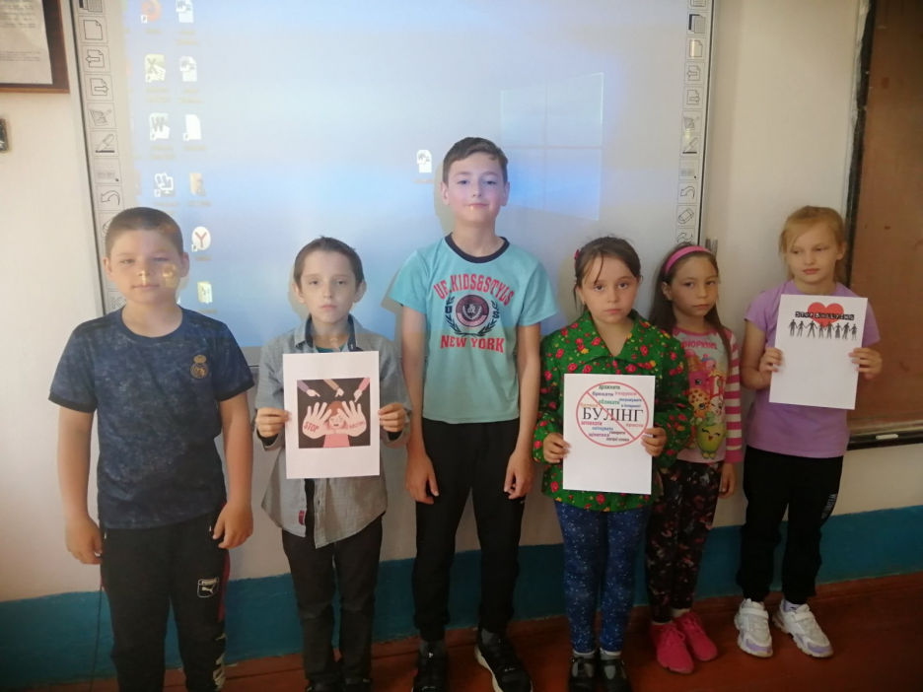
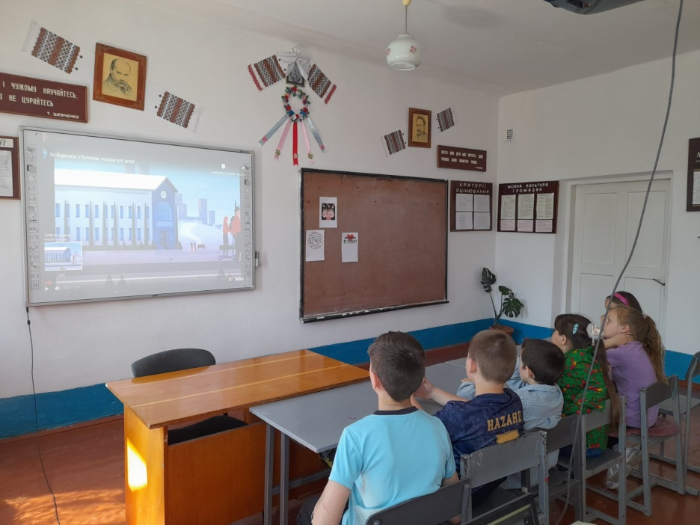
Профілактика булінгу в освітньому закладі
Впродовж року в освітньому закладі була проведена профілактична робота з попередження булінгу в учнівському середовищі.

Slide 20
Правила прийому дітей до школи
Приймання дітей до першого класу здійснюється на безконкурсній основі. Відповідно до Закону України «Про загальну середню освіту»для прийому до першого класу батьки або особи, які їх замінюють, надають такі документи:
заяву батьків на ім’я директора;
копію свідоцтва про народження дитини;
медичну картку встановленого зразка (на кінець червня);
копію паспорта одного з батьків;
копію ідентифікаційного коду дитини;
файл А4.

Slide 21
Зарахування дітей до 5-12-х класів здійснюється за умови переводу дитини з одного навчального закладу до іншого. Підставою для зарахування дитини є:
заява батьків;
копія свідоцтва про народження дитини;
медична довідка (ФОРМА № 086-1/0);
особова справа дитини;
свідоцтво про базову освіту та додаток до нього (для учнів 10-12-х класів).
У разі переходу учня з іншого навчального закладу для здобуття загальної середньої освіти у межах населеного пункту батьки або особи, які їх замінюють, подають до закладу заяву із зазначенням причини переходу та довідку, що підтверджує факт навчання дитини в іншому навчальному закладі.

Slide 22
Станом на 01.05.2023 року штатними працівниками школа забезпечена на 100 % і складає 5 штатних педагогічних працівників. З них вчителів - сумісників 1.

Slide 23
Якісний склад педагогічного колективу

Slide 24
Віковий склад педагогічних працівників

Slide 25
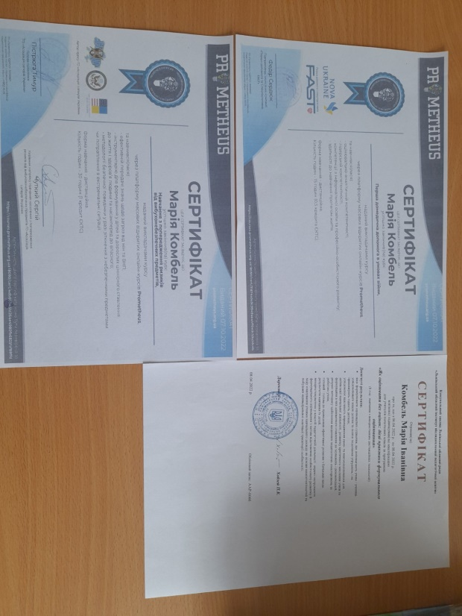
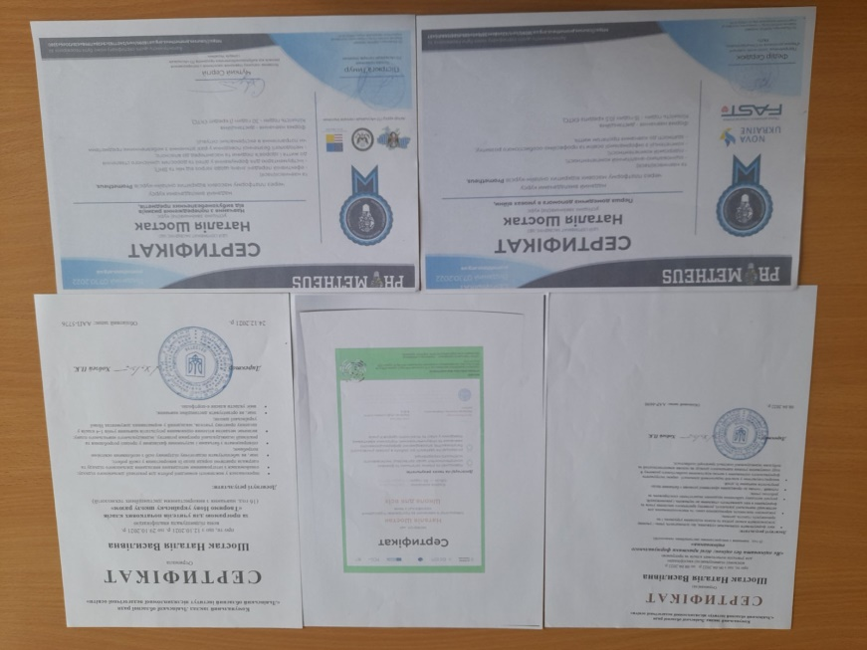
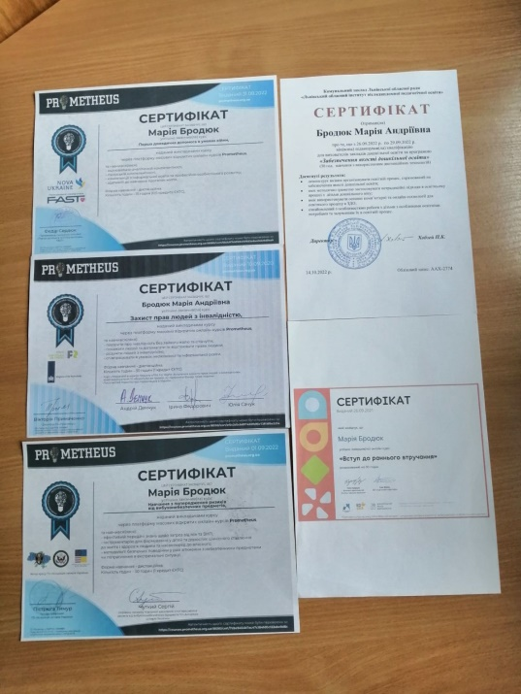
Підвищення кваліфікації педпрацівників у 2022-2023 н.р.

Slide 26
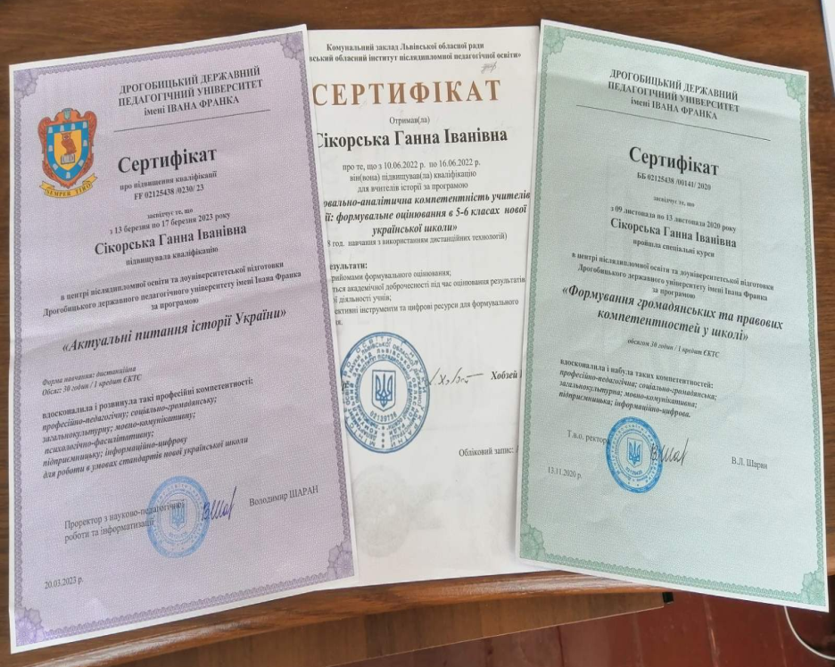

Slide 27
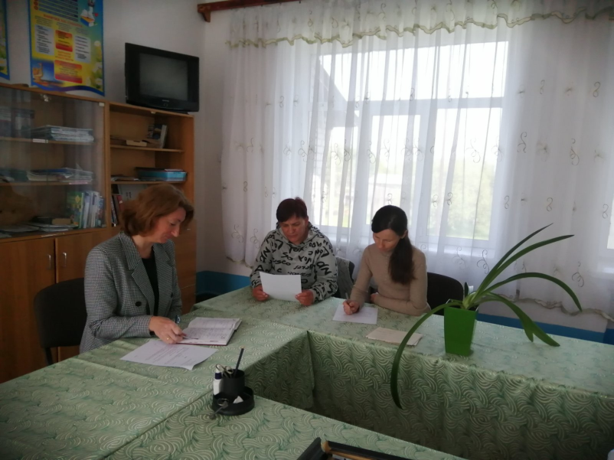
Засідання педагогічної ради

Slide 28
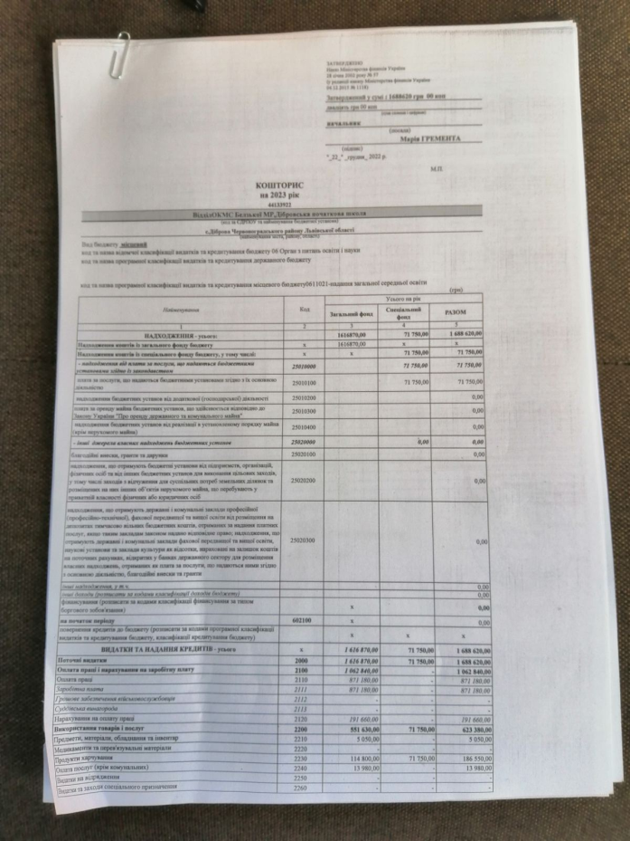
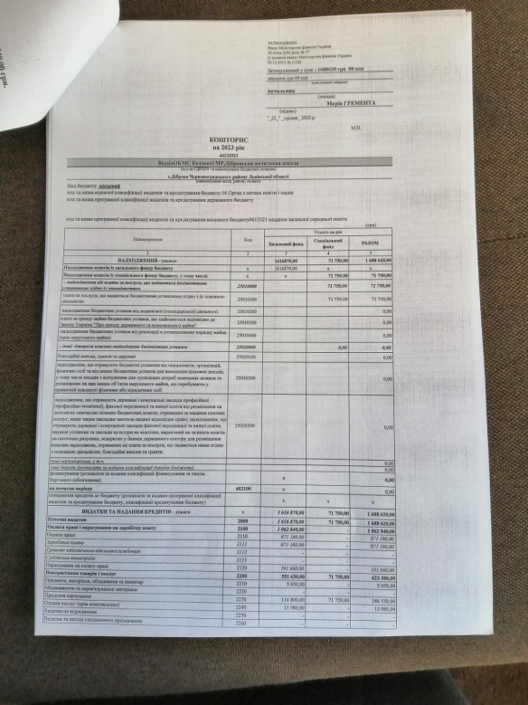
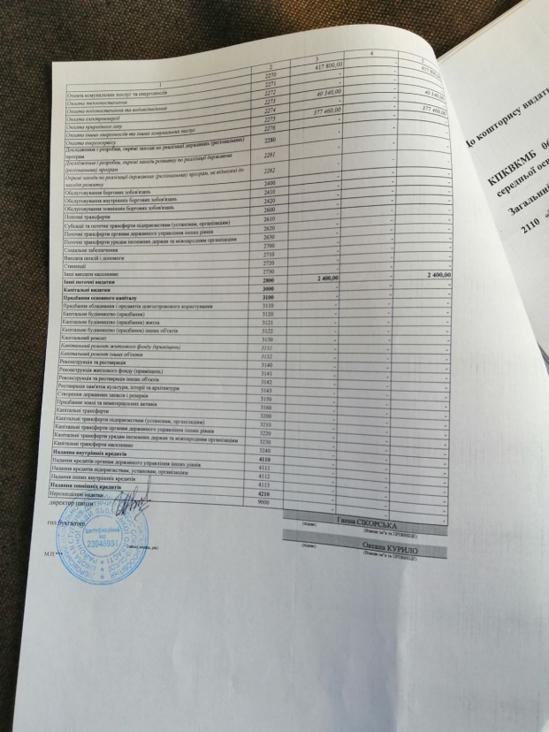
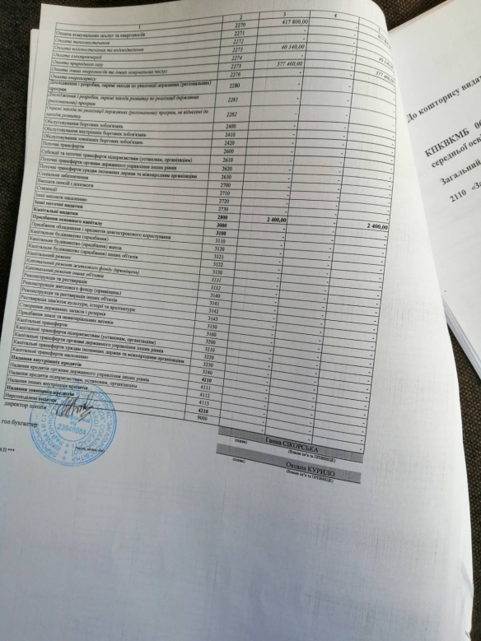
Фінансова звітність

Slide 29
Інформація про благодійну допомогу та кошти, отримані з інших джерел
Заклад додаткових освітніх послуг не надає. Коштів з інших джерел не отримує

Slide 30
Внутрішня система забезпечення якості освіти
Освітнє середовище
Система оцінювання
Педагогічна діяльність
Управлінські процеси

Slide 31
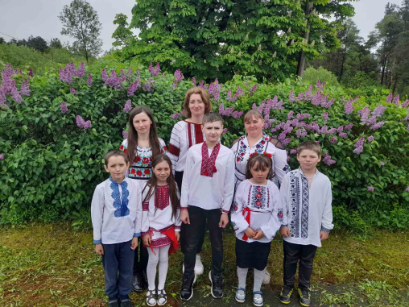
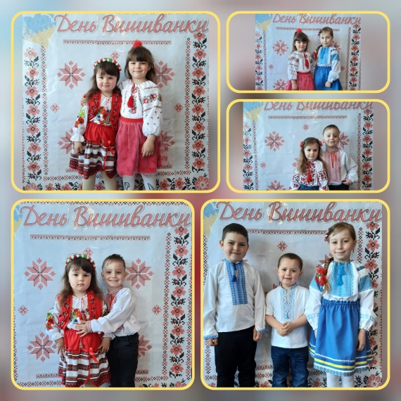
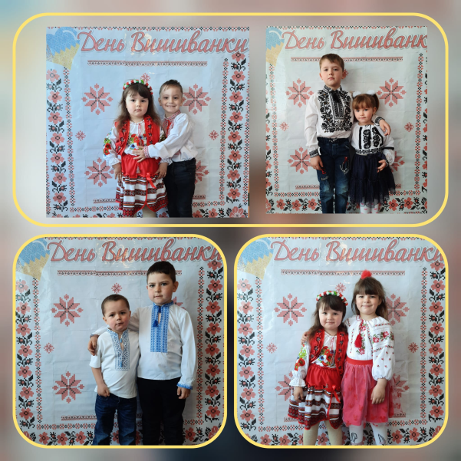
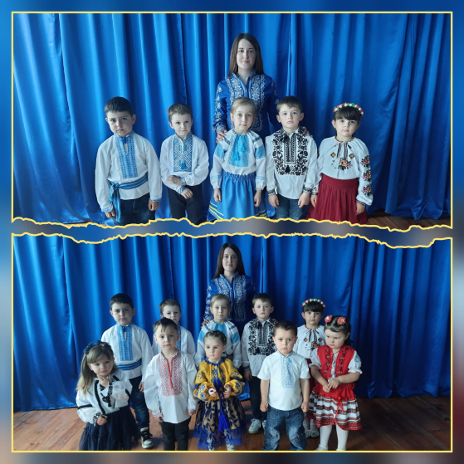
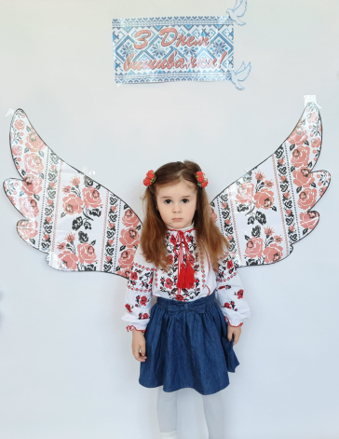
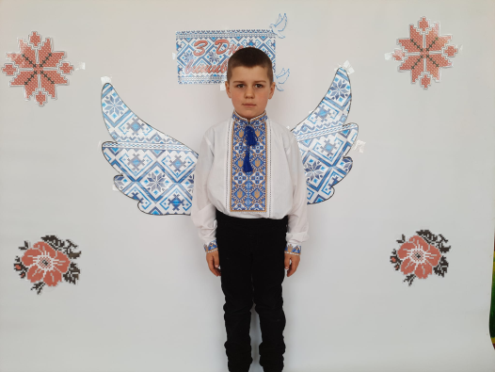
Виховна робота
День вишиванки

Slide 32
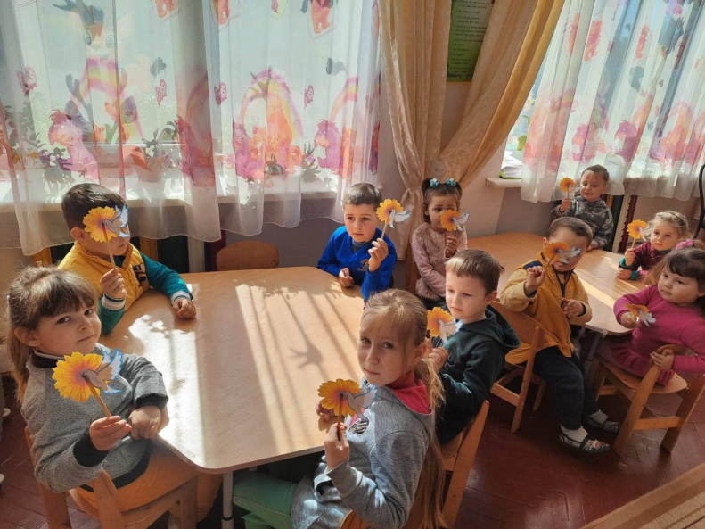
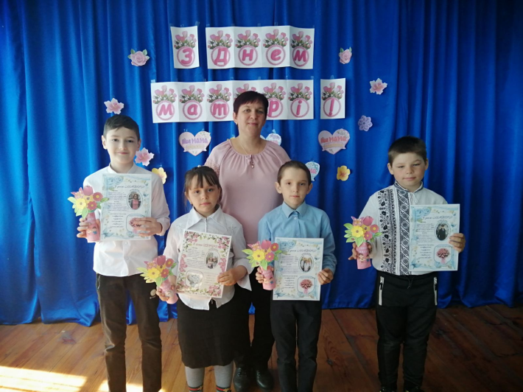
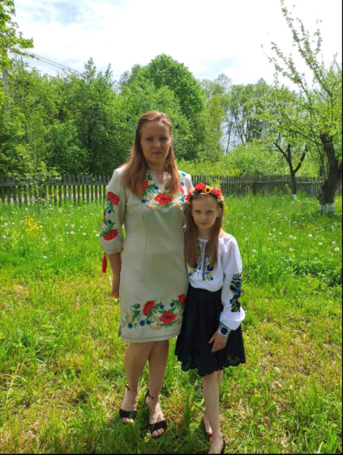
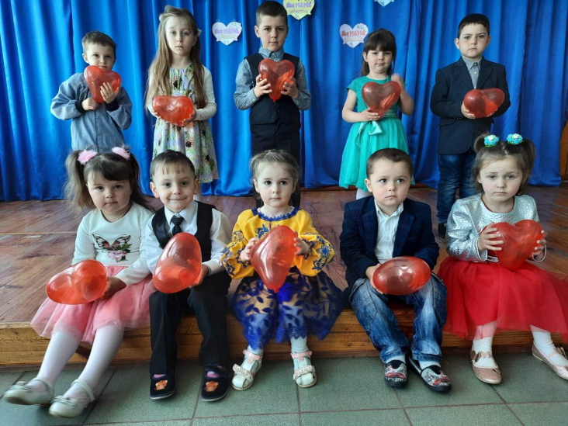
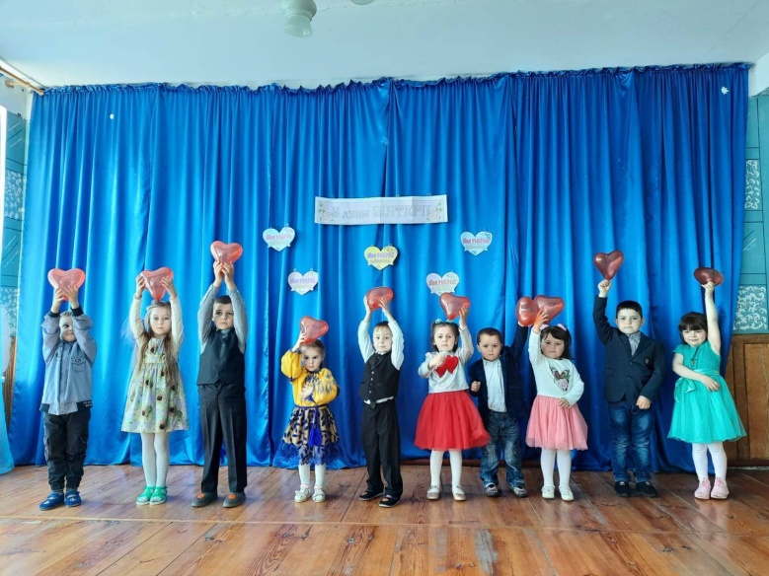
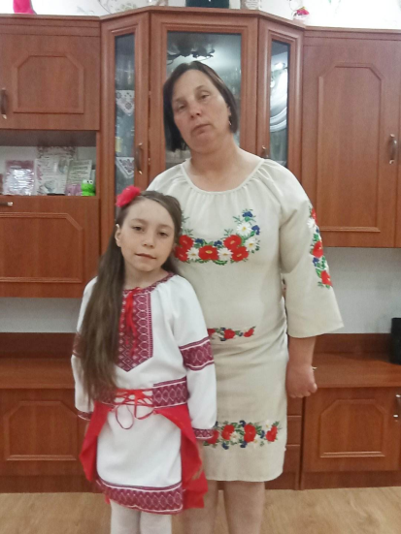
Свято матері

Slide 33
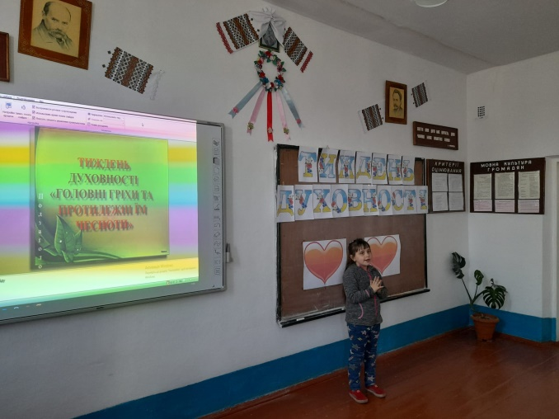
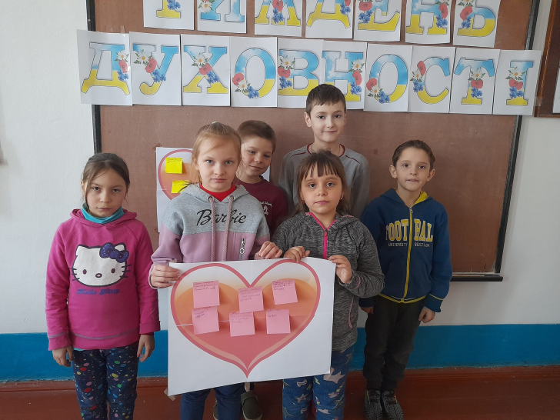
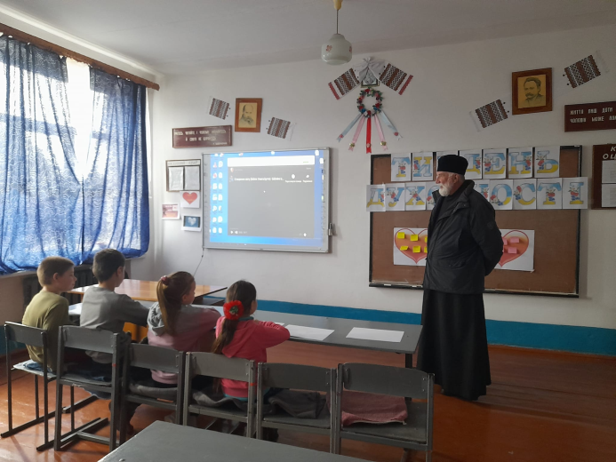
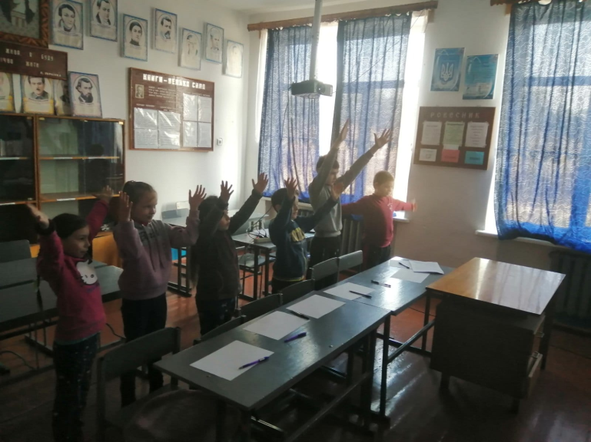
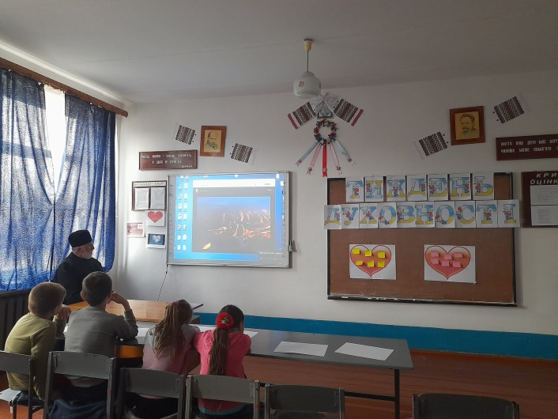
Тиждень духовності

Slide 34
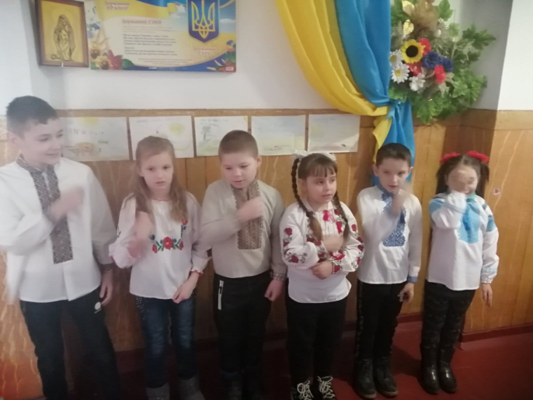
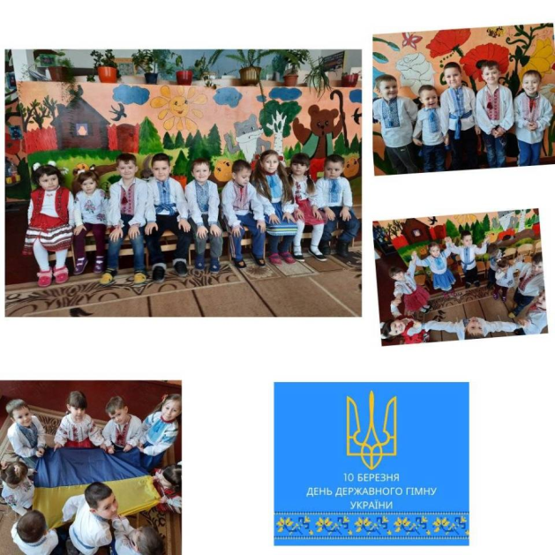
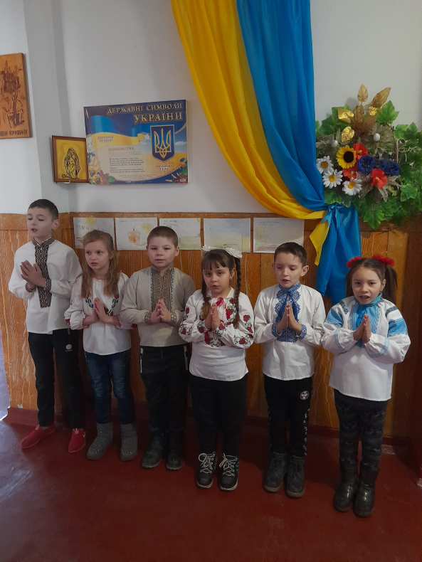
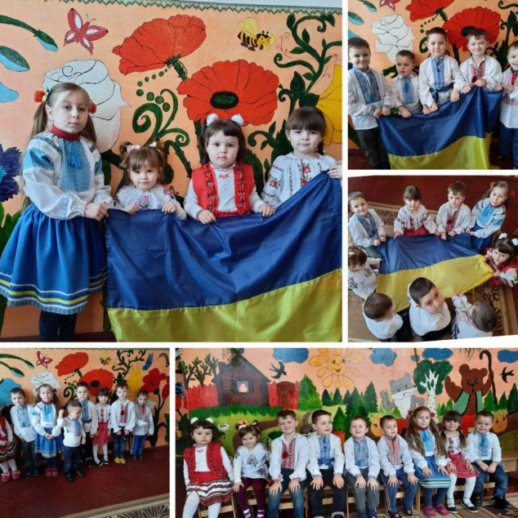
Заходи національно-патріотичного спрямування

Slide 35
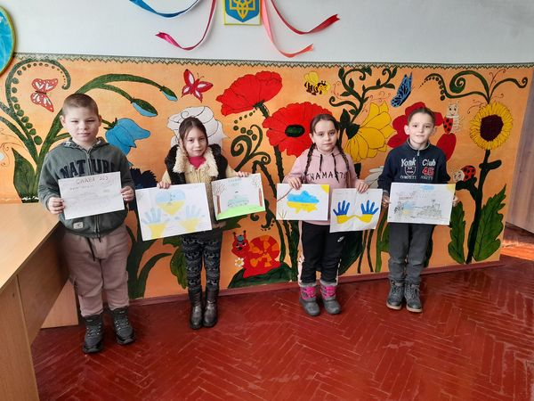
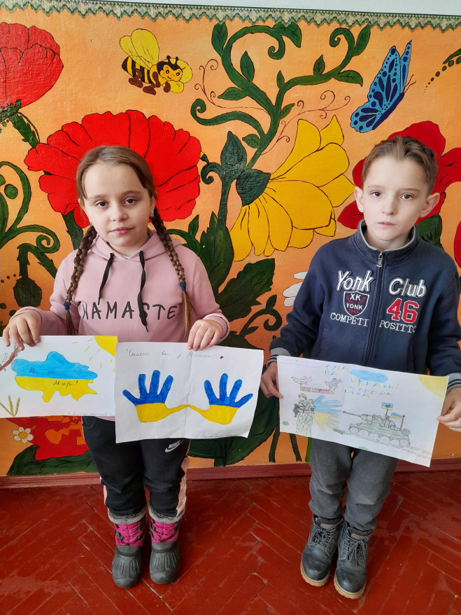
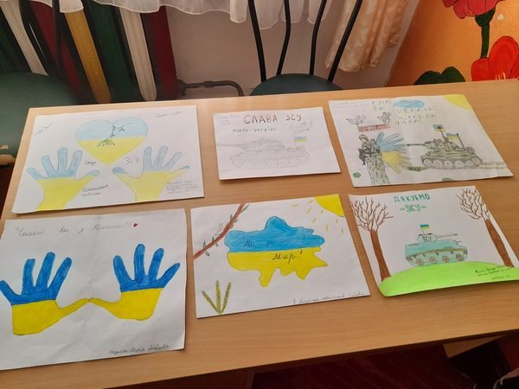
Акція Малюнки для ЗСУ

Slide 36
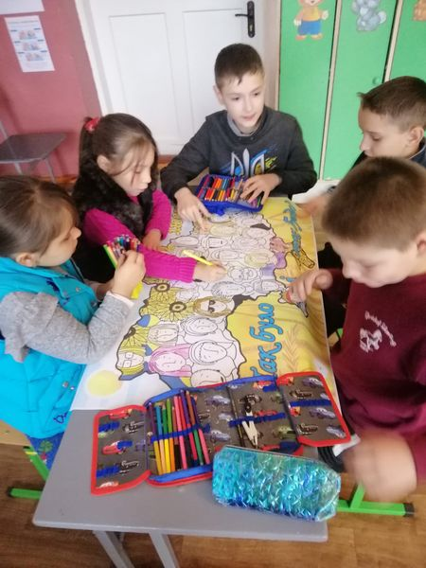
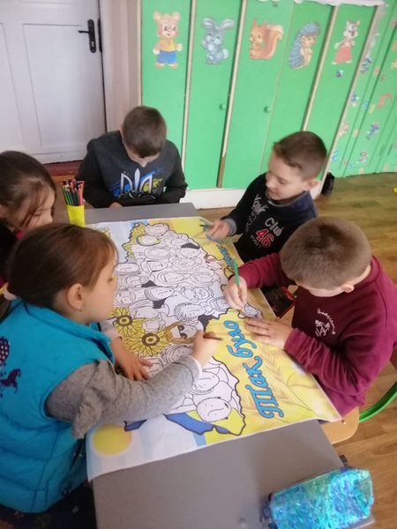
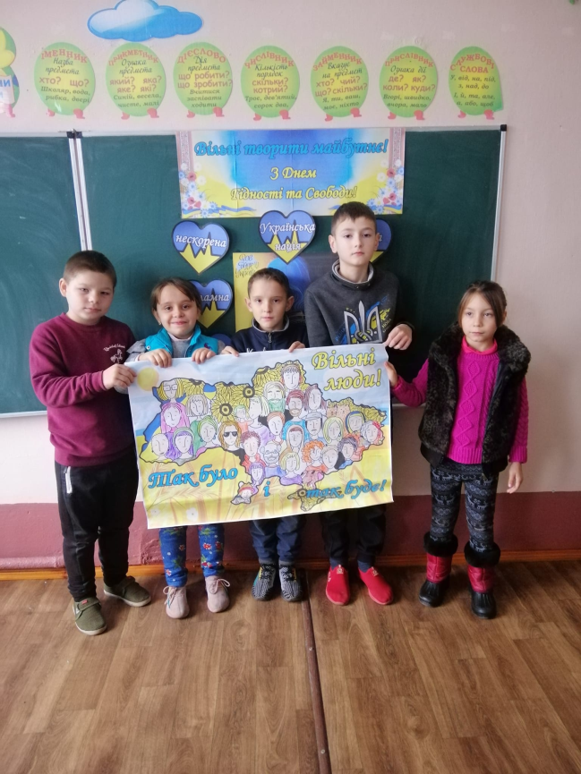
День гідності та свободи

Slide 37
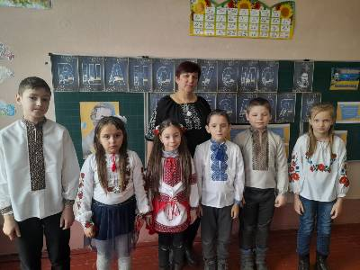
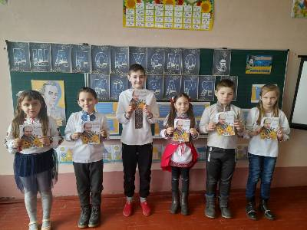
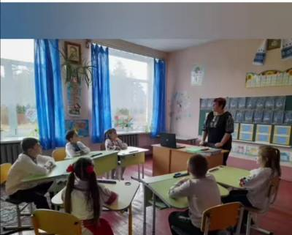
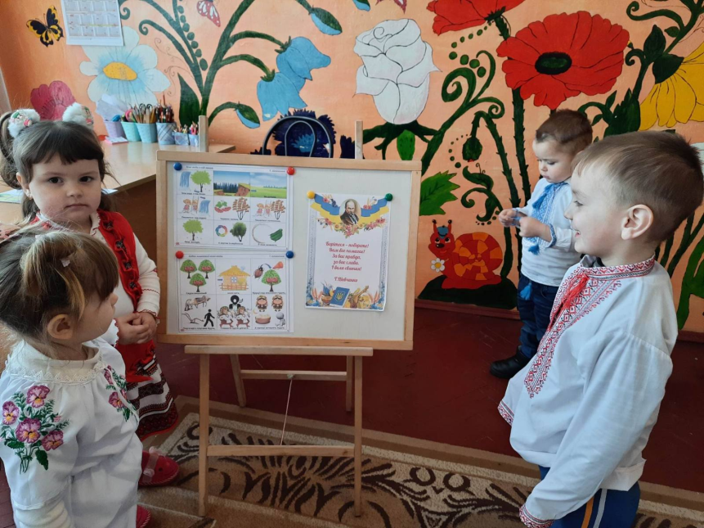
Шевченківські дні

Slide 38
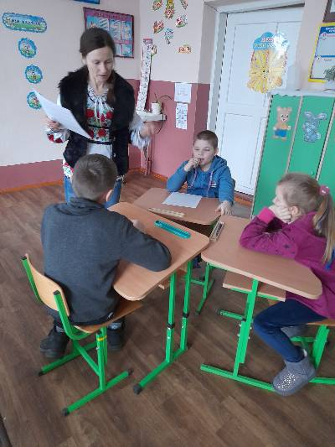
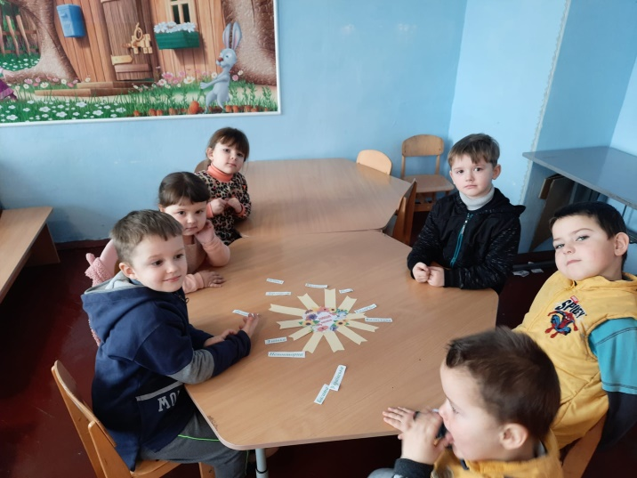
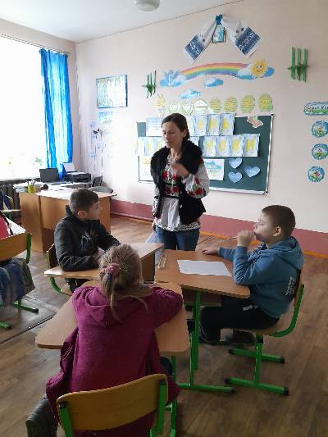
День рідної мови

Slide 39
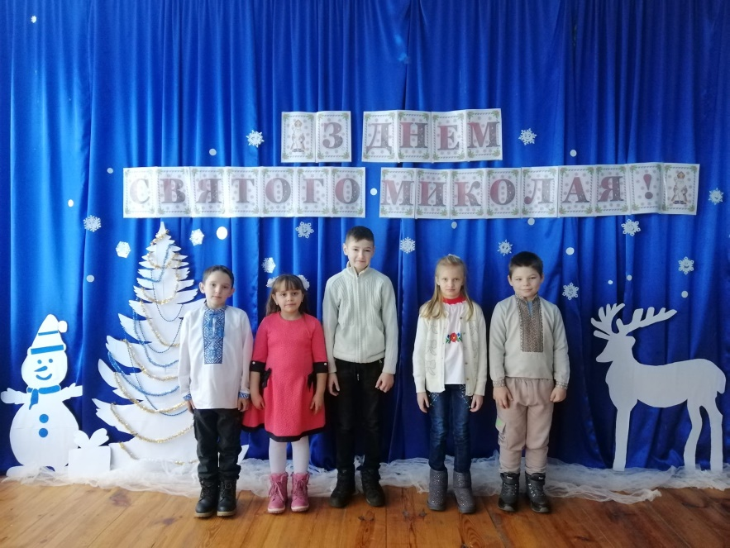
Свято Миколая

Slide 40
Заходи з безпеки життєдіяльності

Slide 42
День захисту дітей

Slide 43
Діяльність осередків допомоги ЗСУ

Slide 44
Прибирання території навколо школи

Slide 45
Нова українська школа

Slide 46
Нова українська школа Реалізація проєкту « Посади дерево, як згадку про себе»

Slide 47
Школа майбутнього першокласника

Slide 48
«Дитинство – найважливіший період людського життя, не підготовка до майбутнього життя, а справжнє, яскраве, самобутнє, неповторне життя. І від того, яке було дитинство, хто вів дитину за руку в дитячі роки, що ввійшло до її розуму й серця з навколишнього світу, – від цього значною мірою залежить, якою людиною стане сьогоднішній малюк»

Slide 49
Дякую за увагу!

